Slide 1
企业数据中心构建建议书
邱灿明
2012.6.1

Slide 2
数据中心战略
目录
数据中心的潜在风险
如何构建及规避风险
1.
持续应用的管理需求
2.
3.
4.

Slide 3
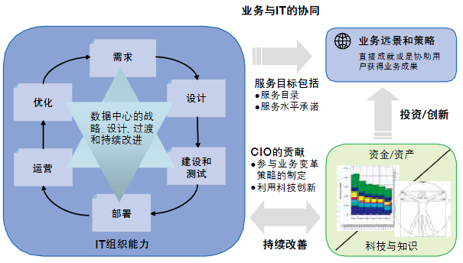
数据中心战略
伴随着企业的快速发展，信息化应用的不断深入，使得我们每个企业都开始意识到利用信息科技来促进业务增长的重要性。

Slide 4
数据中心战略
由于过去较缺乏总体规划的经验，加之忙于应付因业务增长的迫切性，我们很多企业的数据中心都是分散的、缺乏互联互通、资源共享的机制，支离破碎的支撑着业务系统的“孤岛”。
上世纪90年代中期，由金融界领头拉开了数据大集中的序幕。他们将各地分散的独立的信息化结构、应用和数据化整合到了集中的数据中心。并发现此举为他们带来了不少优势：
●运维效率因人力资源集中而获得提升，成本有所下降
●在集中的服务器和数据库的环境下，比较容易整合不同的应用系统和信息
●数据的安全性也因集中管理而提高
于是，在不知不觉之中，数据中心已经成为许多企业整合资源和省钱的手段。
在数据中心不断发展的今天，物理与逻辑的整合仍在继续进行中，数据中心也同时面临着能源消耗剧增、海量数据增长、能源和制冷受限、过于依赖人工操作和服务连续性差等一系列日趋严峻的考验。要实现增长，就必须采用创新的途径来改造现有的IT应用环境。建设更安全可靠、更高效管理、更绿色环保的IT基础设施。

Slide 5
数据中心战略
那么，我们如何通过战略规划实现数据中心改进的呢？那么，我们就必须面对以下问题：
△ 如何降低数据中心的成本
△ 企业需要哪些服务，为什么
△ 如何验证服务的业务价值
△ 支持业务和IT目标需要的承诺服务级别(有能力将业务更新转化为IT项目，以满足用户预期的服务级别)
△ 现有的数据中心能否支持业务需求、需要哪些具体可行的改善
△ 为了长期支持业务目标以增强竞争优势，如何制定数据中心的路线图
△ 如何开始
数据中心是企业的关键性资产。它必须要面对市场的压力，透过用户的反馈，获得管理层的继续投资，来确定其附加价值和合理成本。

Slide 6
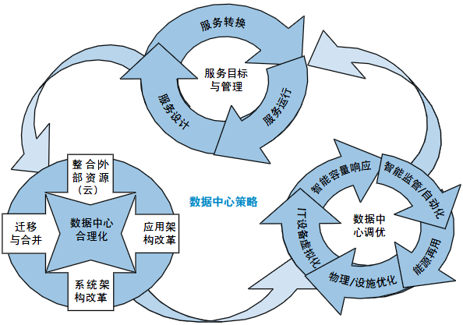
数据中心战略

Slide 7
数据中心战略
如何规划，策略的含义就是“有所为必有所不为”，并有针对性地、刻意地去探讨真正的目标与需求。数据中心战略规划的价值更多地在于我们企业真正的目标、需求是什么；需要交付的服务项目是什么；在当前环境中满足这些目标、需求所需的项目路线图是什么；以及在这个过渡过程中的投资和风险控制计划是什么。另外，还包括为何需要这样的服务项目，服务承诺级别多少更适合我们，以及投资为何具有合理性等。
战略规划最终的结果都是要落实到流程、软件功能、组织能力和实体设备的投资上，以达到业务各种各样的需求。而对数据中心而言，信息化中的非业务功能尤为重要，如：
• 系统的可用性，包括分地区、分时段、分用户级别的可用性
• 性能（包括系统反应时间、最多可支持的使用者数量）
• 容量管理能力
• 灾备恢复能力
• 数据备份与安全
• 服务管理（战略、设计、过渡、运行和持续改进）
• 系统投产前的验证
• 变更管理
以上的需求与其它的业务功能和组织能力需求是相互关联的，其实是以不同观点去体验“人力—流程—工具”的偶合而已。

Slide 8
数据中心战略
对数据中心的要求：
• 从应用框架的观点来看，数据中心要从未来有多少用户，在什么时间、地点、要访问什么应用，以及这些应用架构代表的网络安全、登入、灾难备份等需求而规划，也需考虑怎样合理地部署应用到不同的服务器、存储和机房内以得到最好的效果
• 从业务流程的观点来看，我们要关注数据中心的服务模块，所配置的软硬件组合是否正确而完整地为客户提供端到端的业务流程或是能间接地成就使用者获得业务成果。IT流程所没有覆盖的业务流程与数据怎样与信息化系统连接
• 从未来技术发展的观点来看，数据中心要特别关注通信网络供应商和IT设备供应商的技术方向。怎样采用云计算也要进行详尽的规划
• 在IT流程上，可参考ITIL、ISO2000、COBIT、BS25999等标准。使用监控和自动化工具来固化流程，推动信息中心服务的模块化与标准化。可以从服务目录与服务级别承诺开始，建立子服务模块，服务设计工程，知识产权的累积

Slide 9
数据中心战略
无论从任何角度去规划，我们都应参考以下原则：
• 战略规划结果的可实施性—除了与所有利益攸关者达成对战略目标的一致性以外，要有可遵从的指导原则来实施一系列从现况转换到目标的实施线路图
• 实施工程的依赖性与风险掌控要实际、可行，所提议的组织能力、财力投资与时间性都是企业所能承受和支持的。当然，所建议的方案也必须被证明是可行的，并且是适合企业文化、行业发展及企业正式组织结构可控的
• 战略规划应顾及现有基础架构状况，尽量保持固有的投资及在现有架构上运行的知识产权资产，以减少浪费和重复性验证，但是也不要被现况局限了突破性创新带来的回报
• 慎重地规划转移计划，因为大部分的业务都不能容忍信息系统数天甚至是数分钟的未有预测的停顿。安全过渡，及时地返回固有状况的考虑都应是战略规划的一部分

Slide 10
数据中心的潜在风险
数据中心基础设施和运行，以下方面存在潜在风险：
◆灾备
作为决策、开发、实施战略和确定战略成败的重要信息，数据一直是商务活动中的主角。当今，在竞争日益激烈、危机四伏的企业环境中，任何规模的企业都难以承受由于数据的丢失和在漫长的时间里无法访问关键应用程序所带来的损失，所以数据保护变得尤为重要。然而现实中却有多重情况可能导致数据的丢失，如：
◇用户误操作删除数据
◇软件错误和病毒攻击(破坏了数据库)
◇硬件故障(磁盘或系统崩溃)
◇本地和地区灾难(丢失本地和整个区域的设备)
据有关调查数据显示，各种原因倒是数据丢失的比例如下图：

Slide 11
数据中心的潜在风险

Slide 12
数据中心的潜在风险
◆网络安全架构
数据中心的网络建设归纳起来主要由三部分组成，即骨干网络平台的建设，网络安全系统的设计设计实施和评估、网络管理系统建设。网络作为数据中心的核心，在设计上应当充分考虑宽带分配、冗余、负载均衡、安全性和可管理型等各个方面。
◆服务器及存储架构
数据类型的变化，出现对服务器性能及容量的迫切需求;应用的变化，加大对存储及服务器性能的依赖;用户的增加，产生对存储扩容的要求，服务器访问并发数的增加；
◆运维及安全体系
数据中心应对机房环境、主机系统、数据存储等实体安全管理加强重视。

Slide 13
如何构建及规避风险
网络安全
一、建立多通道路径(如实现不同公司的多链路接入)
二、增强防火墙及内管用户权限设置
数据保护
一、通过一定的制度及人为措施帮助保护业务关键型应用程序数据
二、提供快速恢复、数据可靠性和完整性
三、通过数据加密和密钥管理，防止数据的合法暴露
四、数据实现中心机房与异地机构数据同步和集中备份，并实现无人值守
存储资源和基础设施管理
一、简化、自动化和优化存储基础设施
二、通过在一个集成的解决方案中组合容量、性能和运营管理，改善存储的 数据冗余和 投资回报率
三、对于分支点实现无人值守，同时可以远程到随时调整数据库同步策略

Slide 14
如何构建及规避风险
运维及管理
一、采用分级安全区域管理，生产与工作区域严格分开，不同安全区域只有具备相应安全级别的人经过身份识别才能进入。
二、在涉及机房承重加固、电力、空调、消防等方面通过采用先进的监控系统和技术防范措施，全面控制风险。
三、通过高冗余设计，保障链路安全可用。所有链路包括供电、通讯、网络均采用冗余设计，且每条链路均从不同的供应商引入。
四、建立起从风险识别、评估、处置、控制和事件反应的管理流程，实现全面的风险管理。
五、完善应急预案，加强演练。

Slide 15
持续应用的管理需求
数据中心施行运维管理的持续改进不仅可使内部管理得到提升，同时也可以提高满足用户需求的能力，向企业提供更好的服务，从而帮助企业在激烈的市场竞争中得到发展。
一、建立可持续改进的运维管理
对数据中心 持续管理的实际运行可以通过以下几个方面进行。
(一)制定量化管理目标和管理方针
(二)制定相关流程文件并执行
(三)对执行文件的效果、运行指标进行确认，了解企业及用户相 关需求，找到改善点并执行完善。
二、建立高度自动化的运维管理
高度集成的自动化管理机制应包括三方面的自动化要求、系统自 动化、网络自动化以及批量作业调度的自动化。

